Slide 1
IPR och avtal
Hur kan ett provningsuppdrag enligt en standardmetod sluta i en konflikt om uppdragsresultaten?
Varför kan institut bli stämda för patentintrång? Får man inte forska på allt?
Varför kan en forskare tvingas byta forskningsområde på grund av stor kreativitet och ett dåligt avtal?

Slide 2
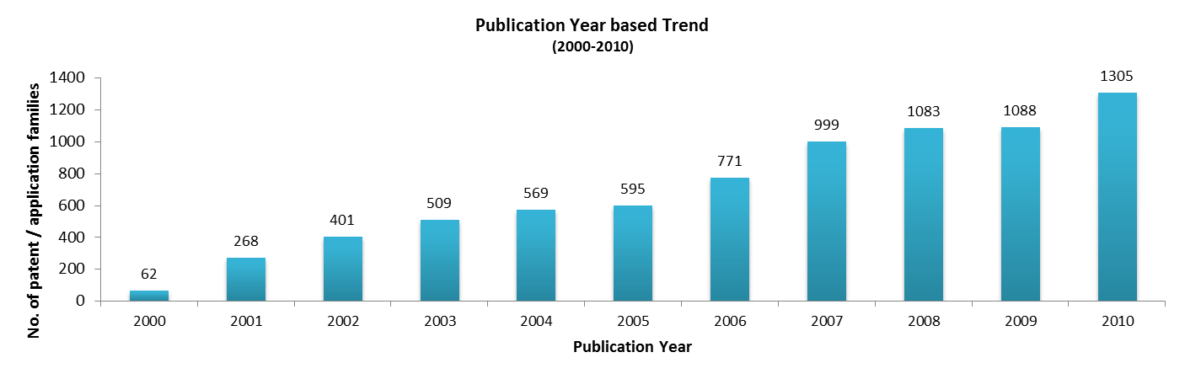
IPR-kompetens krävs för framtiden
Växande betydelse i näringsliv och samhälle
Open innovation ställer nya krav på strategi
Viktiga forskningsområden som är helt beroende av våra egna patent

Slide 3
IPR och avtal kommer att handla om
Grundläggande IPR-kunskap (patent, copyright, varumärken mm)
Lagar och kollektivavtal
Reflektioner och ev. framtagning av det egna företagets IPR-policy
Projekt- och uppdragsavtal och IPR
Rollspel kring projektavtal

Slide 4
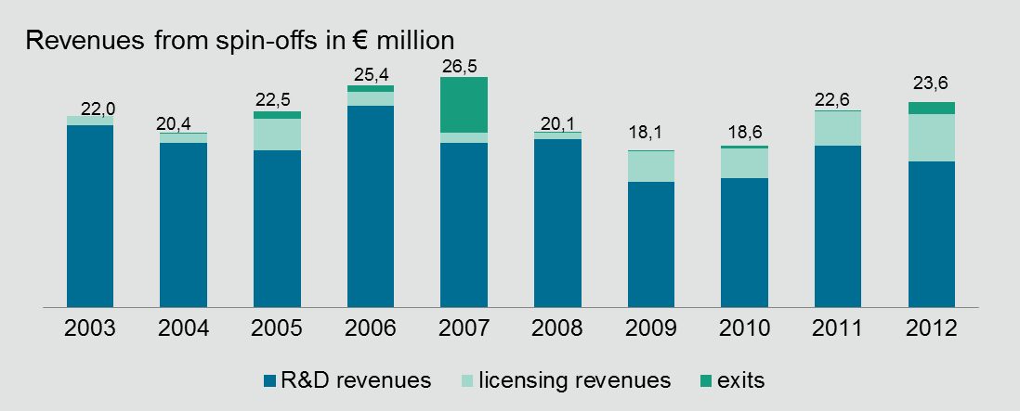
Med kunskap om IPR och avtal kan du
Använda patentansökningar för att sälja uppdrag och projekt
Behålla kontrollen över din bästa idéer
Få bättre argument när du förhandlar med företag om avtal
Avknoppningsintäkter
Licensintäkter
Uppdrag till licenstagare
Fraunhofers intäkter av IPR

